Slide 1
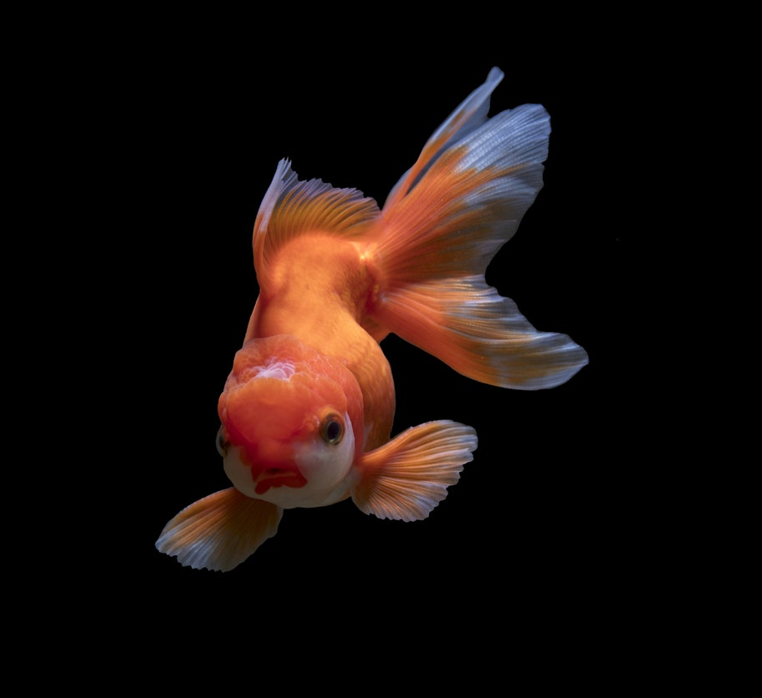
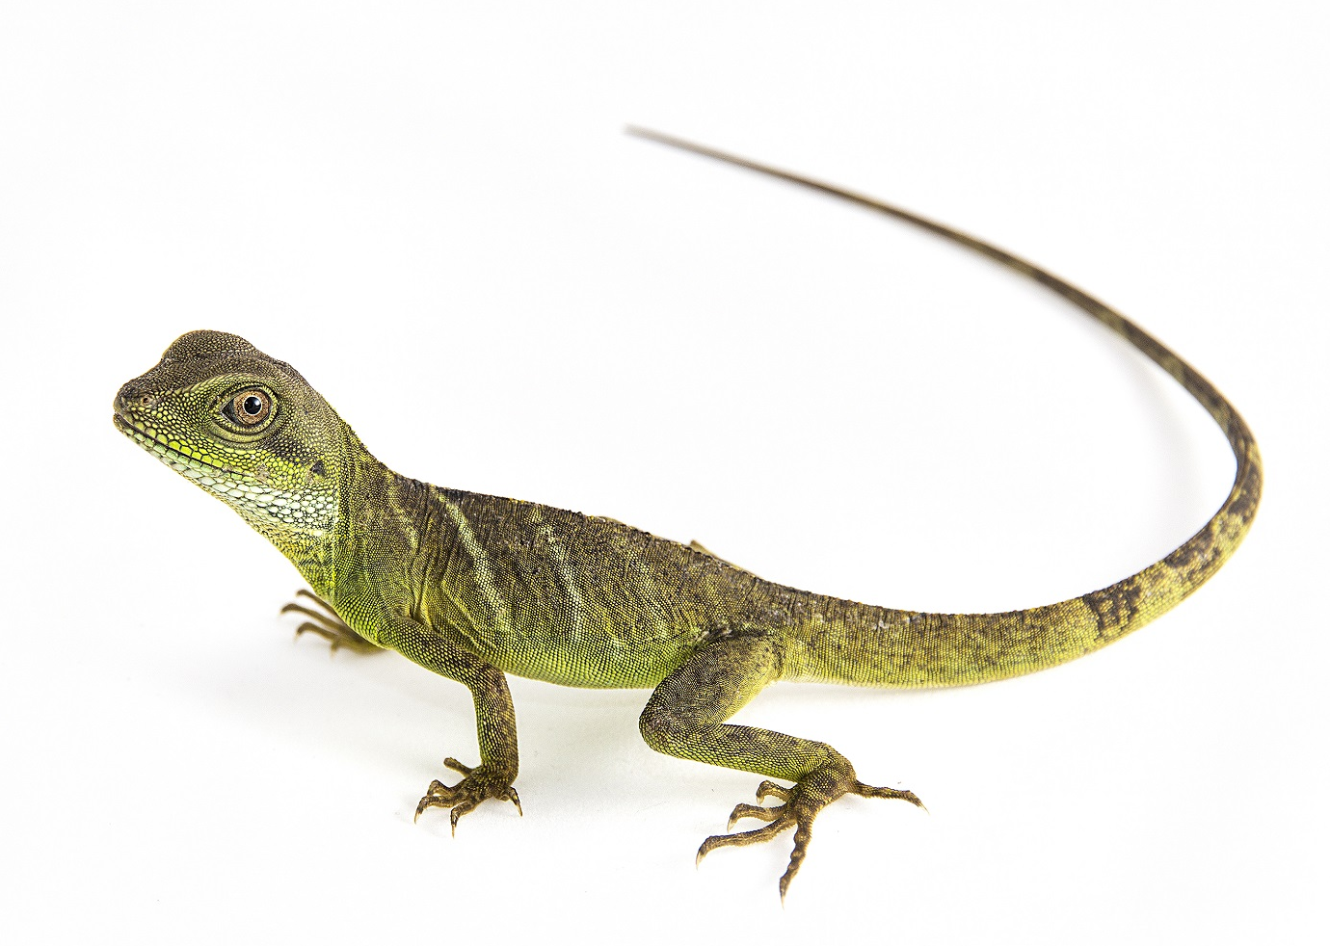
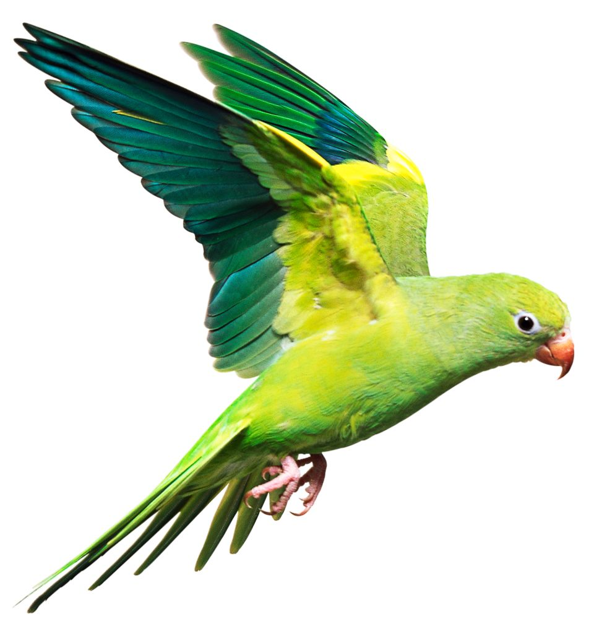
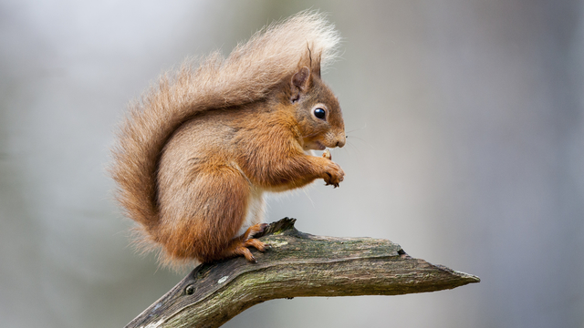
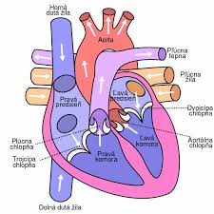
Obehová sústava

Slide 2
Čo musím vedieť
Aký význam má krv, srdce a cievy v OS stavovcov?
Porovnať stavbu srdca rýb, obojživelníkov, plazov, vtákov a cicavcov.
Zdôvodniť význam zatvorenej obehovej sústavy.
Rozdiel medzi malým a veľkým krvným obehom.
Vedieť porovnať žily a tepny.

Slide 3
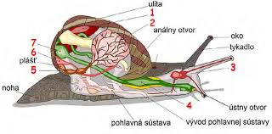
Zopakujme
Aký význam majú telové tekutiny bezstavovcov?
spájajú všetky bunky a orgány tela, poskytujú vhodné podmienky na premenu látok a energie a tak utvárajú vnútorné prostredie organizmu (homeostázu), ktorého zloženie sa regulačnými mechanizmami udržiava stále.
Aký typ OS má slimák ?
Otvorenú
Vysvetli princíp zatvorenej OS u dážďovky
Obehová sústava dážďovky je zatvorená. Krv prúdi chrbtovou aj brušnou cievou a rozvádza po celom tele organické látky a kyslík.

Slide 4
OS stavovcov
Funkcia: obeh a rozvod látok po tele (u vtákov a cicavcov aj stálu teplotu tela)
Typy:
Zatvorená – telové tekutiny v uzavretom obehu
Otvorená – tt sa rozlievajú do celého tela

Slide 5
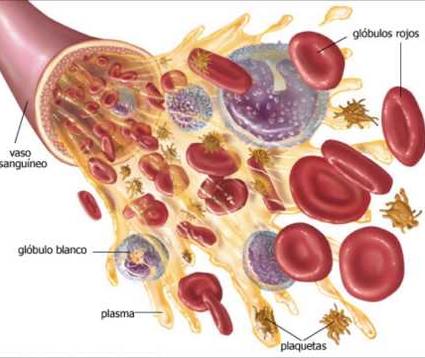
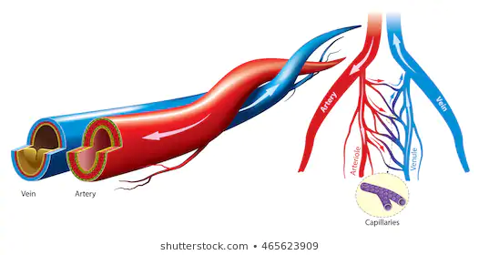
Časti
SRDCE
CIEVY
TELOVÉ TEKUTINY
TT

Slide 6
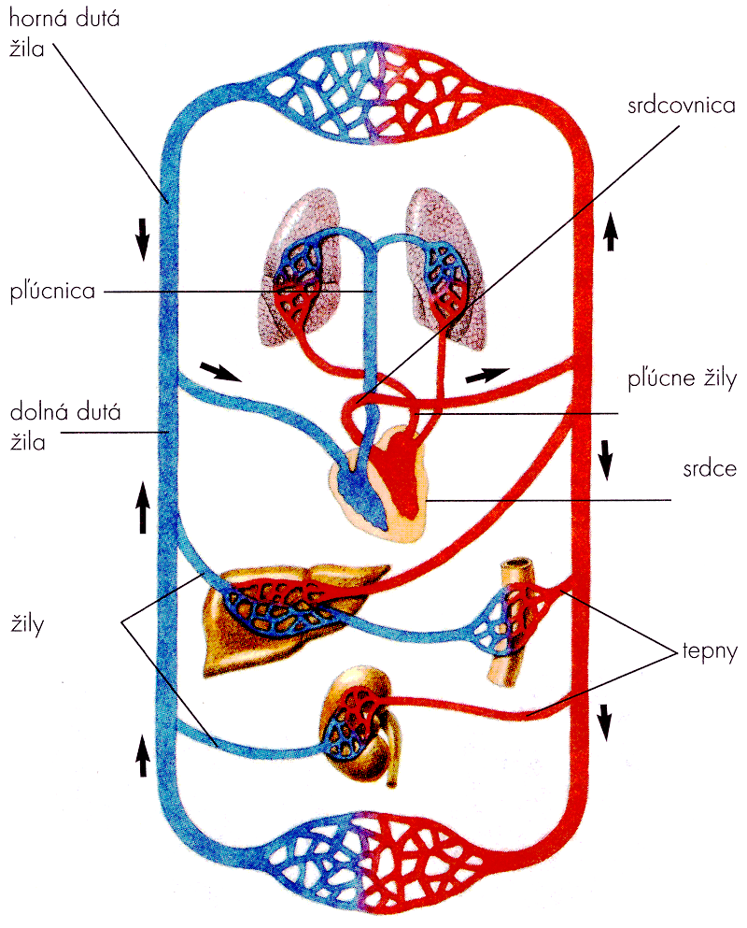
OS časti – SRDCE
pravidelnými sťahmi poháňa krv v cievach pod určitým tlakom po celom tele
zabezpečuje obeh krvi v cievach do dýchacieho orgánu (žiabre, pľúca), kde sa krv okysličí

Slide 7
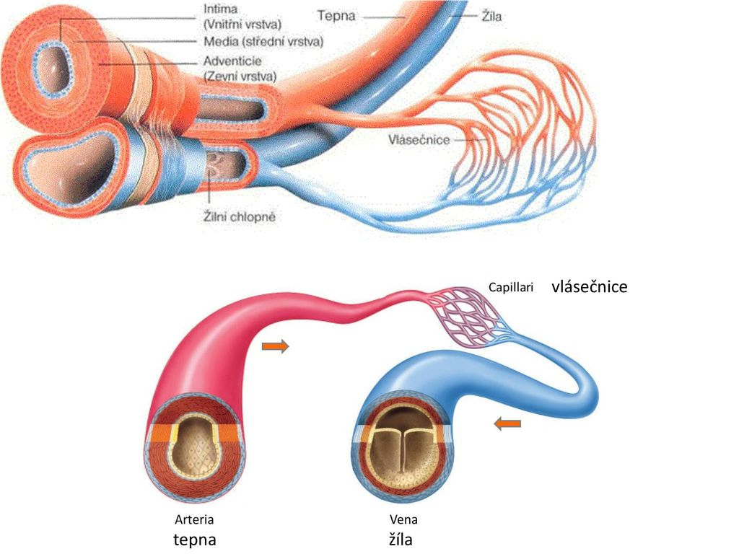
OS časti – CIEVY
tepny – prúdenie krvi zo srdca
žily – prúdenie krvi do srdca
vlásočnice – spájajú tepny so žilami (ich stena je z 1 vrstvy buniek – umožňuje prechod látok medzi bunkami a krvou)

Slide 8
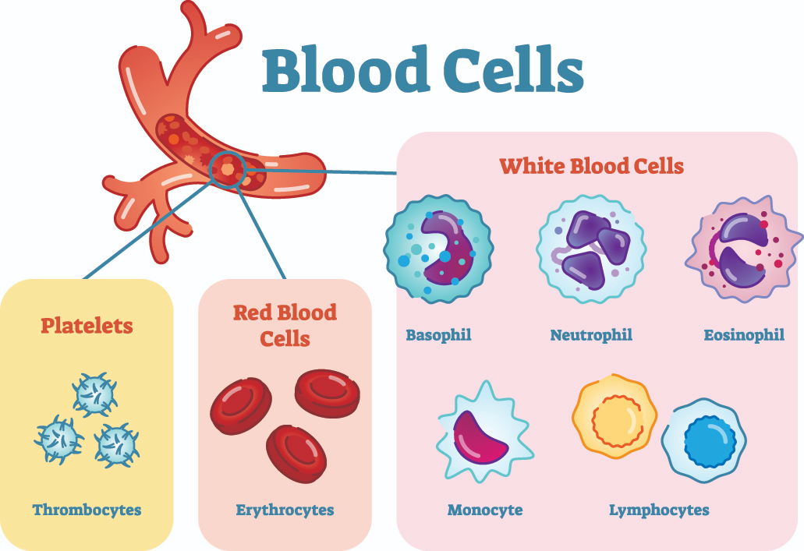
OS časti – TELOVÉ TEKUTINY
KRV
rozvod dýchacích plynov (kyslík, oxid uhličitý), živín, vitamínov, obranných látok, odpadových látok
zloženie - krvná plazma (tekutina)
červené krvinky - obsahujú hemoglobín (červené farbivo, prenáša kyslík)
biele krvinky – pohlcujú baktérie
krvné doštičky - zrážanie krvi
TKANIVOVÝ MOK
vypĺňa priestory medzi bunkami

Slide 9
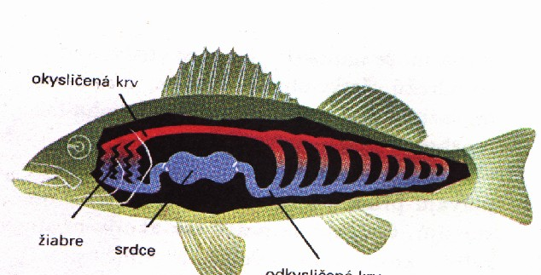
RYBY
Žiabre – výmena plynov
Najjednoduchšie srdce
predsieň a komora
Iba odkysličená krv
Komora
Predsieň

Slide 10
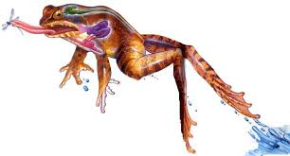
OBOJŽIVELNÍKY
Srdce rozdelené na 2 predsiene a jednu komoru
V komore sa okysličená a odkysličená krv mieša

Slide 11
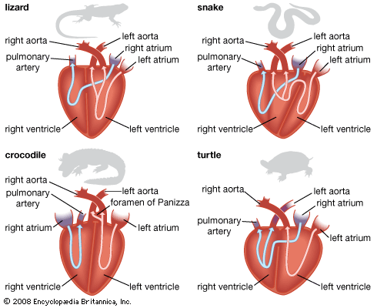
PLAZY
srdce má 2 predsiene a jednu komoru
Komora je NEÚPLNE ROZDELENÁ na P a Ľ časť
Krv sa mieša (menej ako u obojživelníkov)

Slide 12
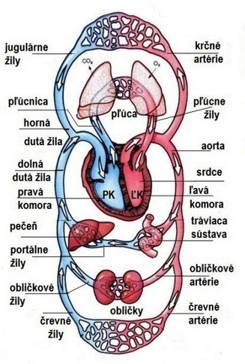
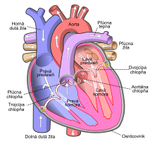
VTÁKY A CICAVCE
srdce rozdelené na 2 predsiene a 2 komory
okysličená a odkysličená krv je oddelená, nemieša sa (v ľavej polovici srdca – krv okysličená; v pravej polovici - odkysličená)

Slide 13
Vtáky a cicavce – KRVNÝ OBEH
Veľký:
Okysličená krv z ľavej komory prúdi do celého tela, odovzdá bunkám kyslík a živiny a odkysličená ide do pravej predsiene.
Malý:
Odkysličená krv z pravej predsiene ide do pravej komory, odtiaľ do pľúc – kde sa okysličí a okysličená krv sa vracia do ľavej predsiene.
CHLOPNE
Zabezpečujú jednosmerný tok krvi v srdci

